Slide 1
Полотно памяти

Slide 2
Задачи проекта:
составить план реализации проекта;
провести просветительскую работу в школе;
собрать информацию о погибших земляках, проанализировать и обобщить факты, предназначенные для широкой аудитории;
разработать эскиз полотна;
записать информацию об участниках Великой Отечественной войны на полотне Победы;
создать условия для формирования активной гражданской позиции через участие в выполнении важного общественно-полезного дела – создание полотна с именами земляков, не вернувшихся с войны;
способствовать воспитанию чувств уважения к людям, пережившим события военных лет, к людям старшего поколения, чувства гордости за своих земляков;
презентовать проект в родной школе, на районном фестивале проектов, в акции «Бессмертный полк».

Slide 3
Основные проблемы, которые, решает проект:
1.Проект поможет собрать необходимый учебный материал для уроков краеведения, истории и обществознания.
2.Проект наполняет чувственно-выразительным содержанием через семью, друзей, школу, социальное окружение такие понятия, как «малая Родина», «Отечество», «родная земля».
3.Помочь учащимся научиться работать в команде, сопереживать общему делу, быть ответственными.

Slide 4
План работы над проектом
 | № | Этапы работы | Время
 | 1 | Организационное собрание группы | 20 февраля
 | 2 | Работа с Книгой памяти Новониколаевского района | 21-27февраля
 | 3 | Классное родительское собрание | 22 февраля
 | 4 | Первичный анализ проделанной работы | 22 февраля
 | 5 | Выступление на общешкольной линейке с призывом принять участие в проекте всех обучающихся, педагогов школы, техперсонала. | 27 февраля
 | 6 | Разрезание ткани на лоскутки. | 27 февраля
 | 7 | Распределение имен павших среди желающих принять участие в проекте, раздача лоскутков. | 28 февраля
 | 8 | Анализ проделанной работы | 28 февраля
 | 9 | Сшивание лоскутков в одно полотно | 28 февраля- 6 марта
 | 10 | Анализ проделанной работы, подготовка к защите проекта | 9 марта
 | 11 | Защита проекта | 10-15 марта

Slide 5
Длина полотна 4 м 65 см
Ширина полотна 1 м 26 см
31*20

Slide 6
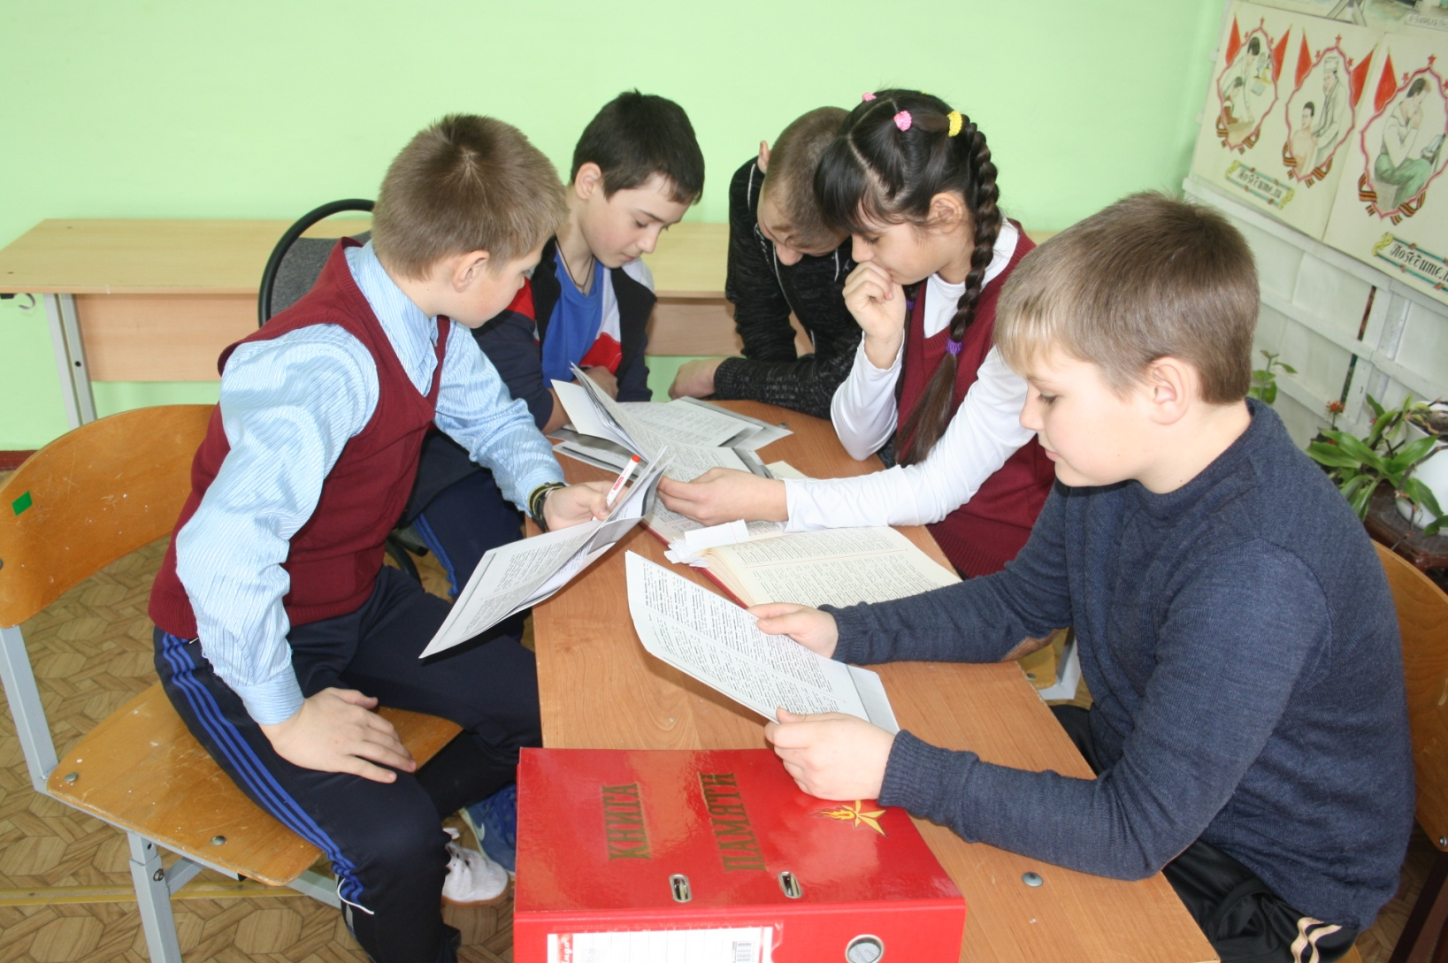
Работа с Книгой памяти Новониколаевского района

Slide 7
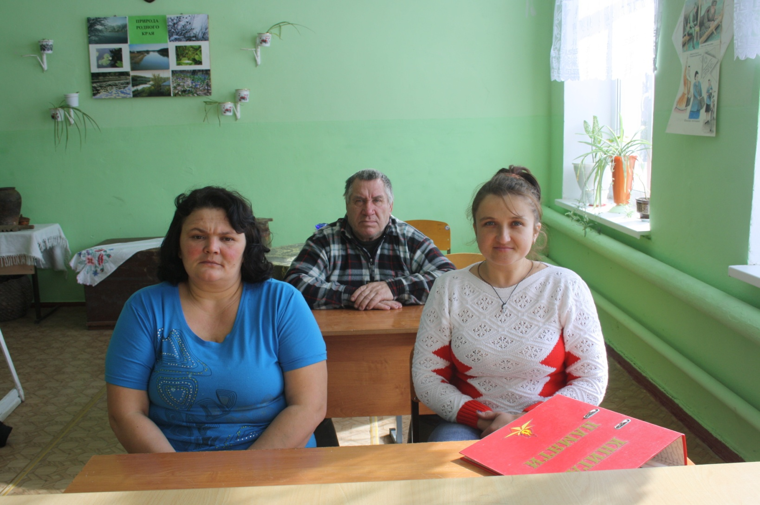
Классное родительское собрание

Slide 8
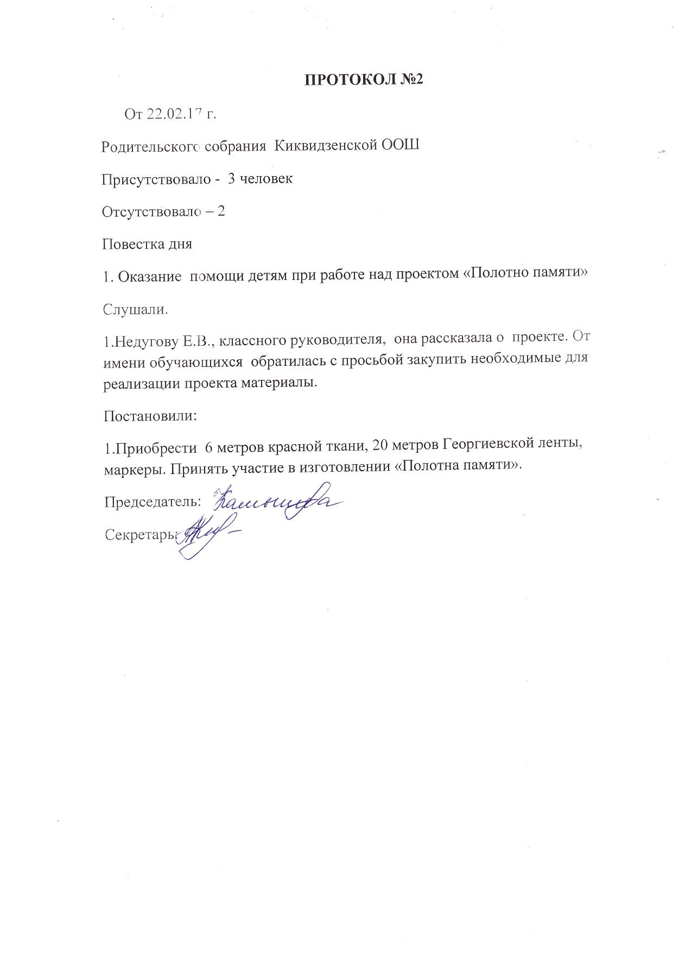

Slide 9
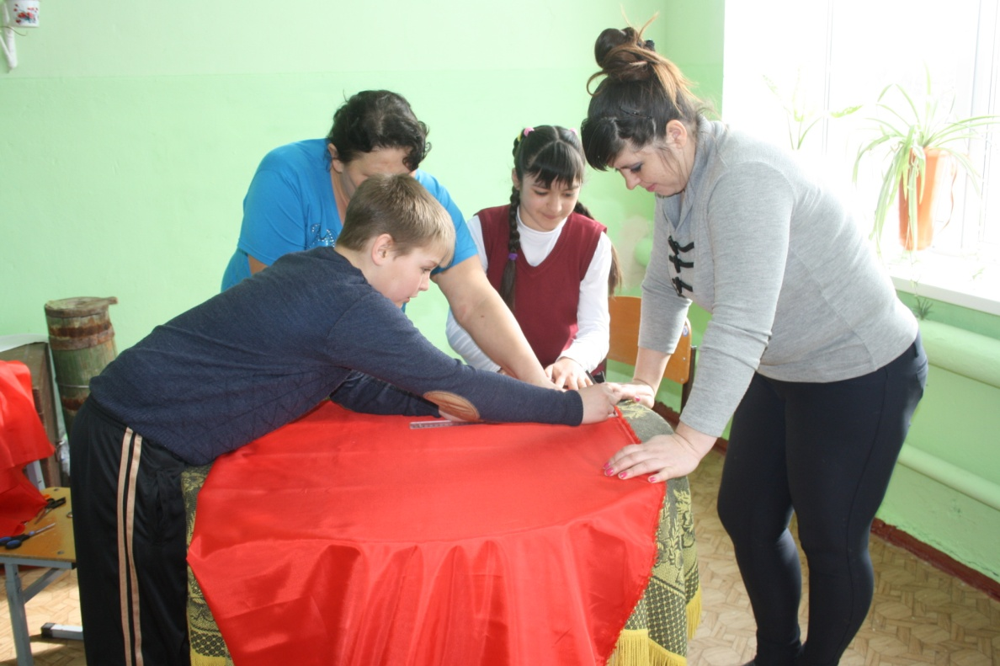
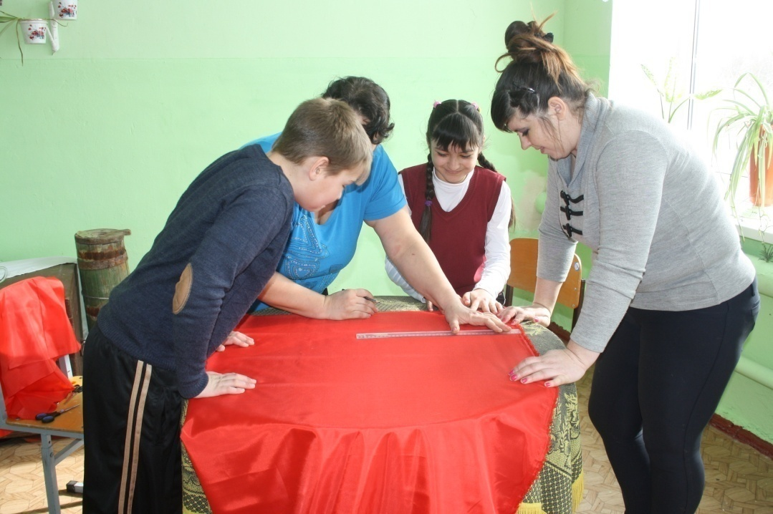
Создание полотна памяти

Slide 10
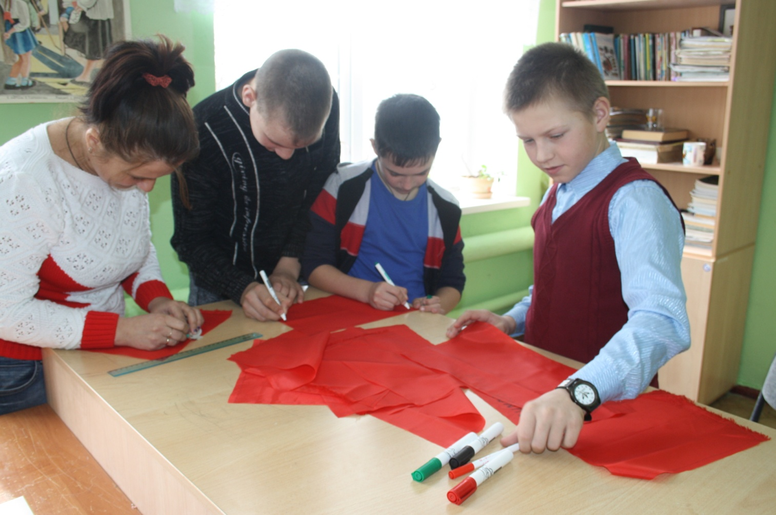
Создание полотна памяти

Slide 11
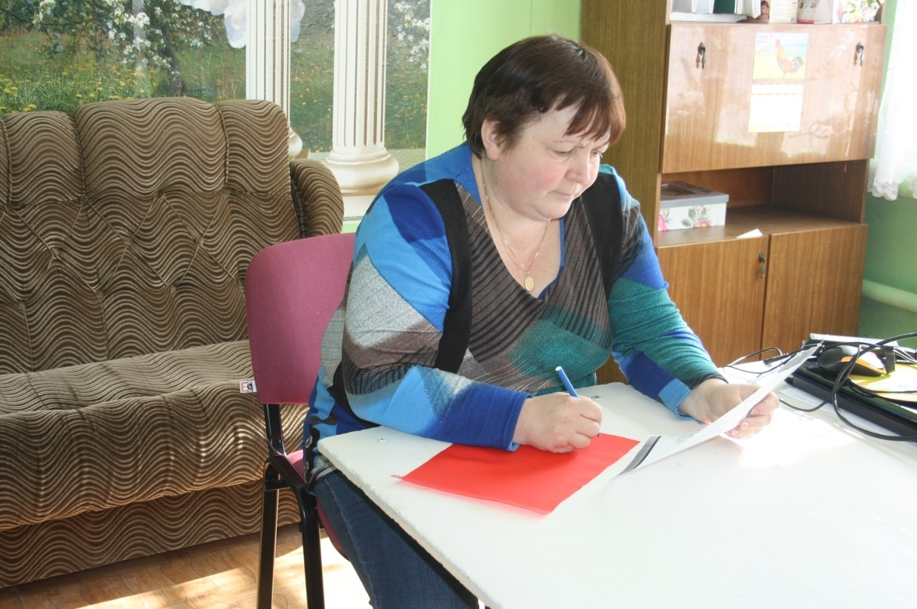
Создание полотна памяти

Slide 12
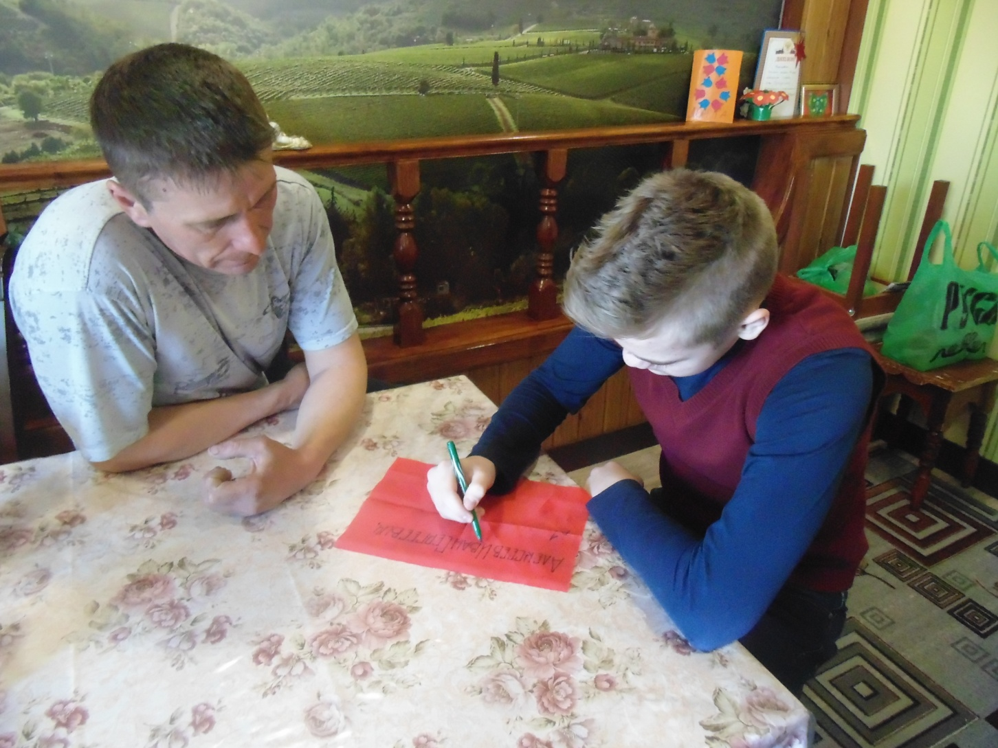
Создание полотна памяти

Slide 13
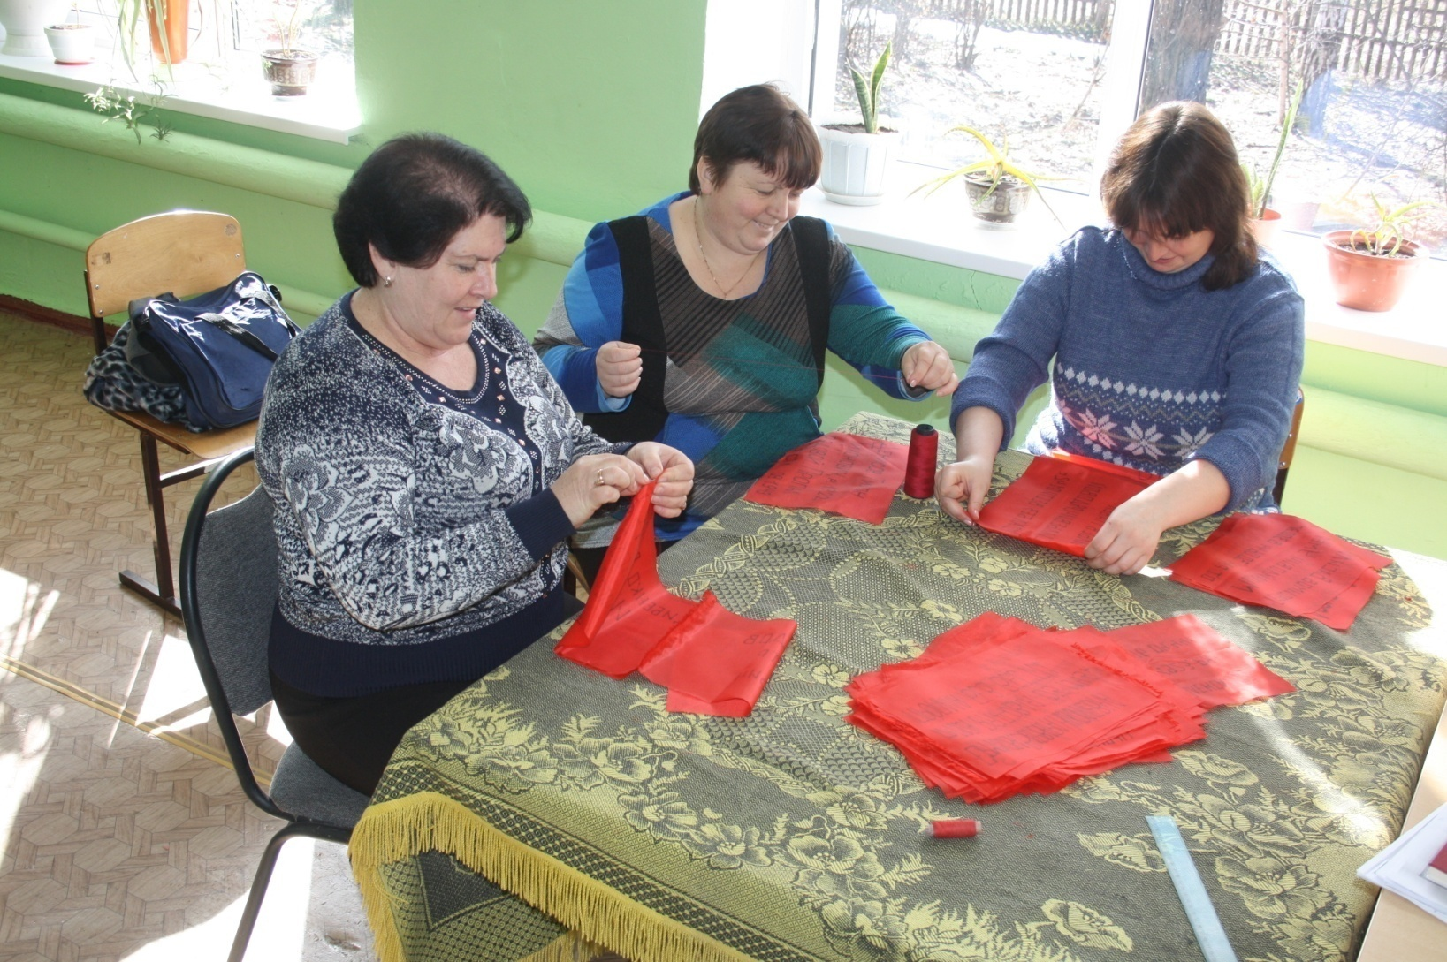
Создание полотна памяти

Slide 14
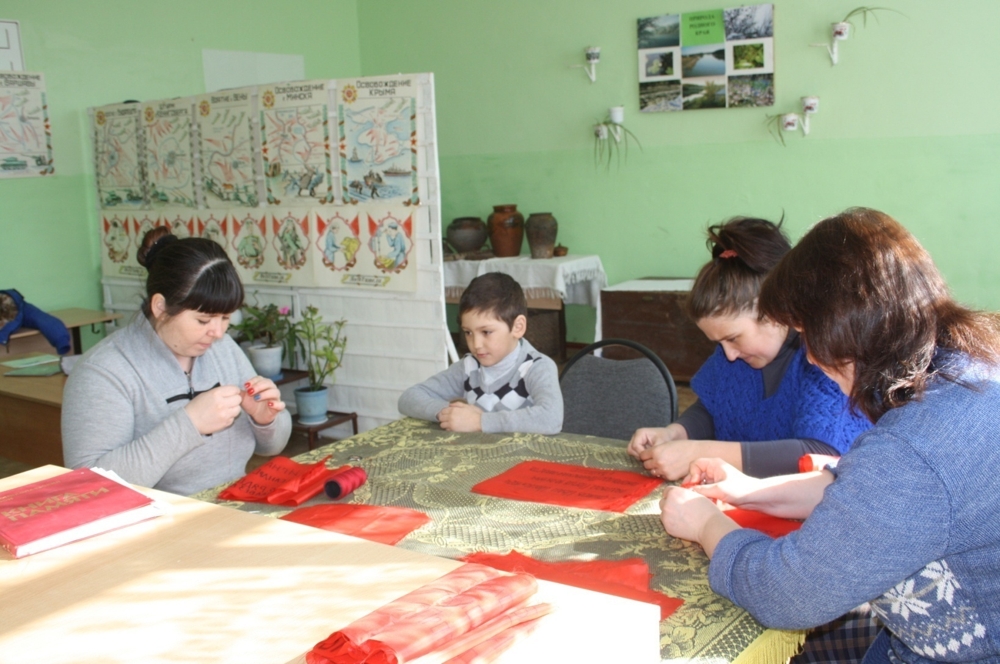
Создание полотна памяти

Slide 15
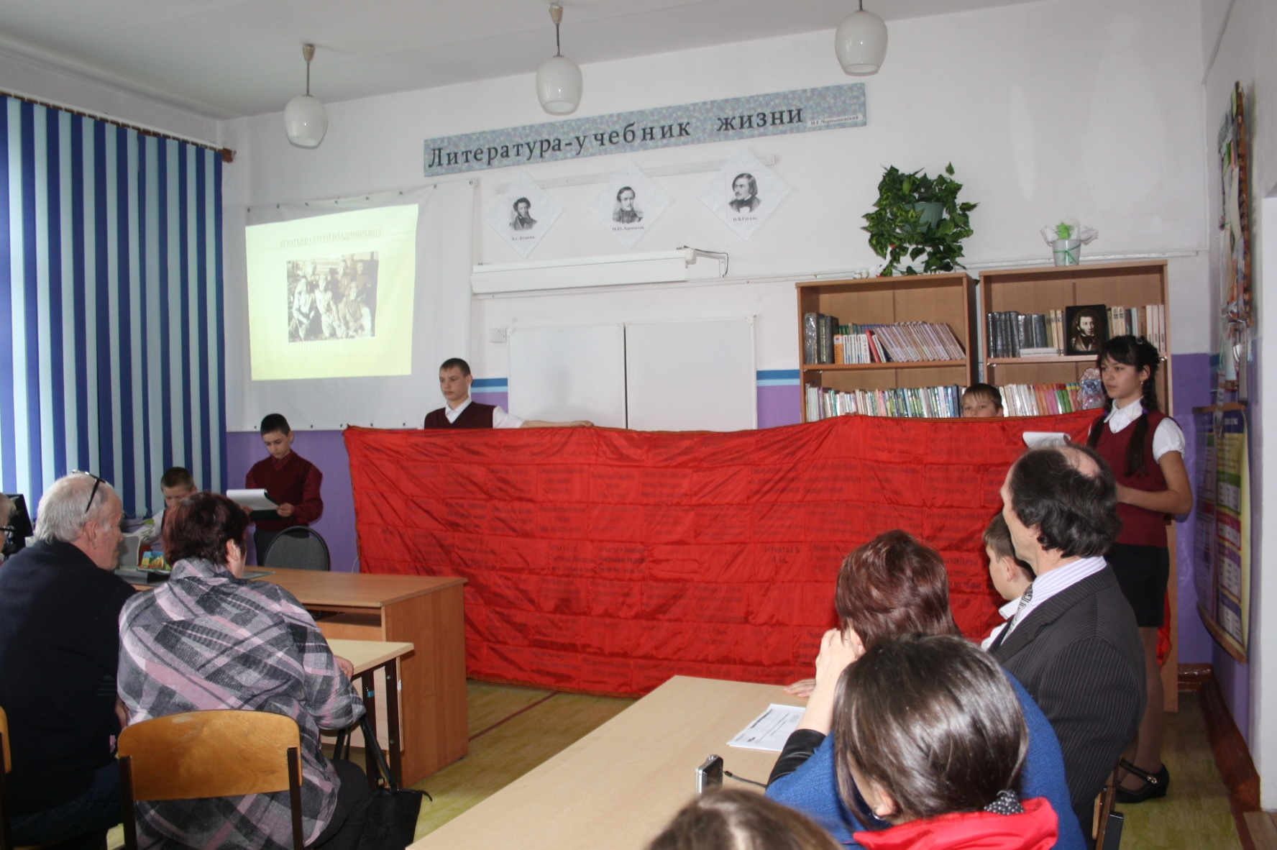
Защита проекта

